Slide 1

Plataforma de Películas
Recomendador de películas y estadísticas del site.
Francisco Jose Márquez Tinte

Slide 2
Descripción del proyecto
La finalidad de esta plataforma es analizar la información que tenemos en la plataforma, tales como el catalogo de películas, y las valoraciones que ha dado cada usuario a las mismas.
Se han desarrollado varios módulos para el procesamiento de la información.
Tiempo Real
Batch
Recomendador de películas
Front
Notes:
Tiempo Real : recogerá los datos enviados por los usuarios y se guardaran en el sistema para un posterior procesamiento
Batch: Proceso encargado de leer la información recibida en el modulo de tiempo real y del procesamiento de la misma para calcular nuevas valoraciones y cargar los datos necesarios para el recomendador de películas
Recomendador de películas: Proceso encargado de realizar la recomendación de películas para cada uno de los usuarios de la plataforma basándose en lo visto anteriormente.
Front : Modulo donde veremos en graficas y tablas cierta información que puede ser útil para el funcionamiento de la plataforma

Slide 3
DataSet
El dataset usado en el proyecto se ha obtenido del site https://www.kaggle.com/rounakbanik/the-movies-dataset/
Catalogo de mas de 45.000 películas
Mas de 270,000 usuarios
26 millones de valoraciones
Todos estos datos son aproximadamente hasta el mes de Julio de 2017.
Notes:
Se han trabajado con los siguientes ficheros CSV:
movies_metadata.csv: donde se encuentran las películas y sus características
ratings.csv: donde se encuentran las valoraciones de cada película, con el usuario que la ha realizado y la fecha de la valoración.

Slide 4
Software
Se ha desarrollado sobre un SO Ubuntu 16.4 lanzado con Virtual Box sobre portátil MacBookPro 2011 con 16gb de RAM.
El software utilizado es el siguiente:
Hadoop 2.7.4
Spark 1.6.2
Spark Mlib
Spark CSV
Kafka 2.11.0
Zookeeper 2.11.0
Druid 0.12.0
Grafana 5.1.2
MongoDb 3.6.2

Slide 5







Arquitectura Propuesta

Slide 6
PROCESO STREAMING
Es el proceso encargado de recoger la información de los usuarios y las nuevas películas añadidas al catalogo. Los consolidara en HDFS y en el caso de las valoraciones, los enviara a través de un tópico de Kafka para que Druid lo consuma.
En cada ventana definida, procesara los datos de los dos tópicos definidos:
“movies-topic”
“valorations-topic”
El tópico definido para enviar las valoraciones a Druid es “valorations-druid-topic”
La información recibida se almacenara en HDFS en el directorio “/new/{movie|valorations}/YYYY/MM/DD” y estará en formato parquet.
La información enviada a Druid estará en formato JSON.

Slide 7




PROCESO STREAMING
Movies_topic
Valorations_druid_topic
Valorations_topic
/new/movie/YY/MM/DD
/new/valorations/YY/MM/DD

Slide 8
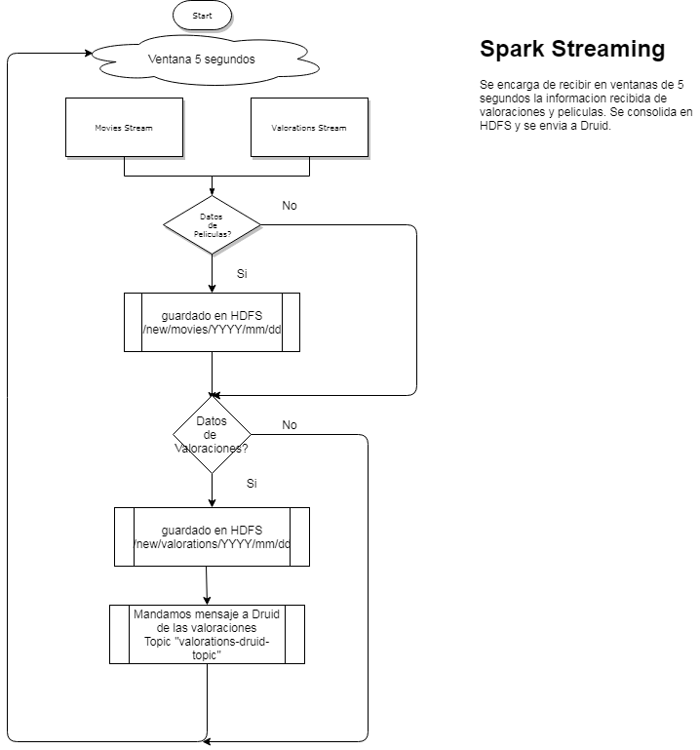

Slide 9
PROCESO BATCH – CARGA CSV
Es el proceso que revisara si se han dejado ficheros con formato .csv para una carga. Seria un caso en el cual hay datos que no han llegado por streaming y quieren ser añadidos al sistema.
Se leerá del directorio /csv los ficheros “movies_metadata.csv” y “ratings.csv”. Tanto con el primero como con el segundo, se leerán y almacenaran los registros correctos en el directorio HDFS /new/{movie|valorations}/YYYY/MM/DD, en el que la fecha es el dia anterior de la fecha de ejecución, para un posterior procesamiento.
Un añadido en la parte de la lectura del fichero “ratings.csv” es que una vez guardado en HDFS, enviaremos cada uno de los registros a Druid por el topic “valorations-druid-topic”. La información enviada estará en formato JSON.

Slide 10

PROCESO BATCH – CARGA CSV
/new/movies/YYYY/MM/DD
/new/valorations/YYYY/MM/DD
/csv/movies_metadata.csv
/csv/ratings.cvs
Valorations_druid_topic

Slide 11
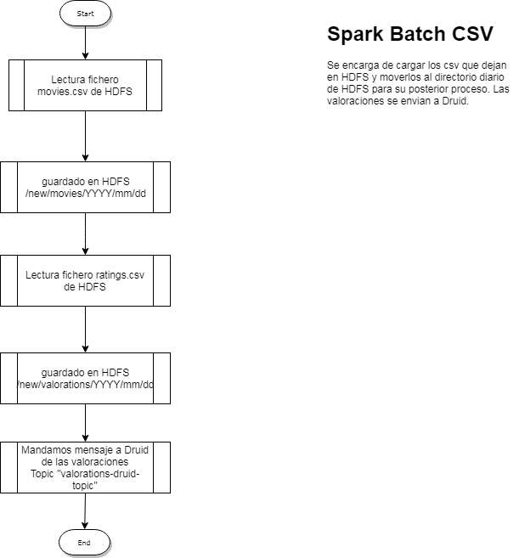

Slide 12
PROCESO BATCH – CARGA DIARIA
Este proceso será el encargado del procesamiento de toda la información que nos ha llegado a través de los csv, y del streaming.
Se hará un procesamiento al día, con lo que cargara toda la información del dia anterior por defecto. En el caso de querer cargar un dia en concreto, se le pasara por parámetro la fecha a cargar.
El procesamiento de películas leerá del directorio “/new/movie/YYYY/MM/DD” y por cada una de los registros, comprobara su existencia en mongodb. En el caso afirmativo, modificará con lo nuevo, y en el caso contrario insertará la nueva información.
El procesamiento de valoraciones, leerá del directorio “/new/valorations/YYYY/MM/DD” y guardara esa información en otro directorio de HDFS (“/recomender/valorations/YYYY/MM”) para que el recomendador use la información. Seguidamente, agruparemos las valoraciones por película, y calcularemos la nueva valoración de cada una de ellas. Por ultimo, agruparemos por usuario, las películas que ha visualizado, y cargaremos la información en una colección de mongodb.

Slide 13

PROCESO BATCH – CARGA DIARIA
/new/movies/YYYY/MM/DD
/new/valorations/YYYY/MM/DD
movie
user.views

Slide 14
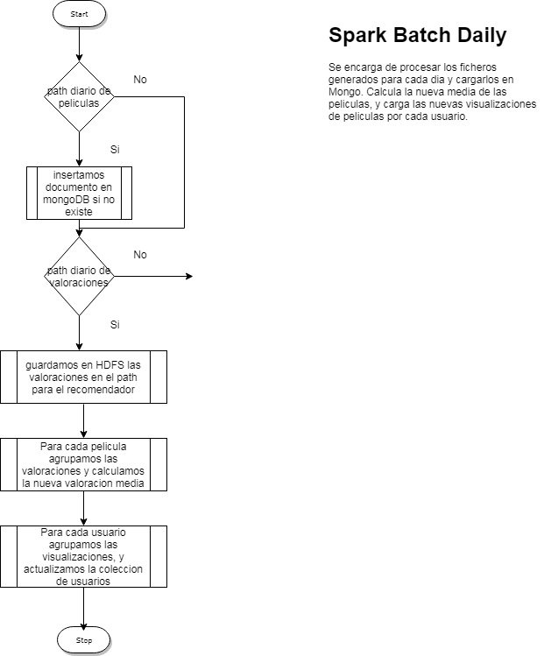

Slide 15
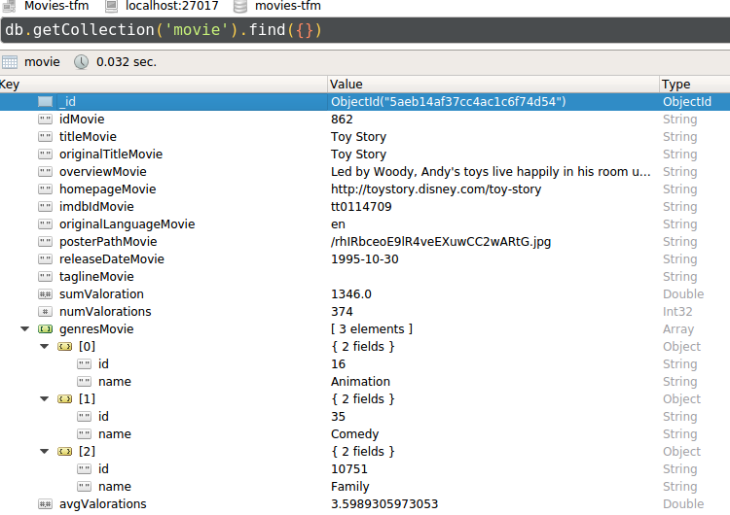
PROCESO BATCH – CARGA DIARIA

Slide 16
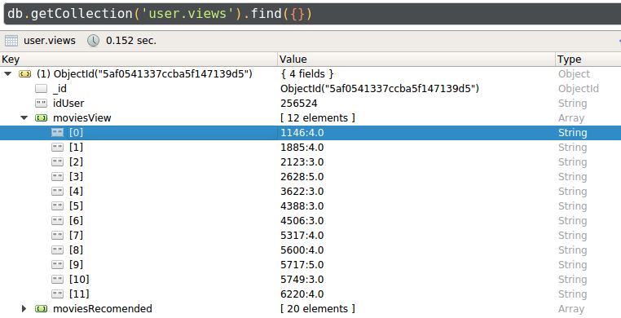
PROCESO BATCH – CARGA DIARIA

Slide 17
PROCESO BATCH – RECOMENDADOR
Este proceso es el encargado de realizar la recomendación de un numero de películas a cada usuario, basándose en las valoraciones que ha dado, y en los géneros en los que esta catalogada cada película.
Hemos usado el algoritmo de factorización de matrices ALS( Alternative Least Square) incluido en Spark Mlib.
Leera la información almacenada en HDFS en el directorio “/recomender/valorations/YYYY/MM” y cargara todo el catalogo de películas almacenado en mongodb. Los datos que necesitamos de cada película es el identificador (“movieId”), el titulo, y los géneros a los que pertenece.
Ahora, por cada uno de los usuarios, lanzamos el algoritmo de recomendación, entrenándolo con los datos de las películas que ha valorado, y el catalogo entero. Acabado esto, haremos la predicción y nos quedaremos con los 20 primeros resultados obtenidos, y los guardaremos en mongodb en la colección que tiene la información de los usuarios.

Slide 18
PROCESO BATCH – RECOMENDADOR
/recomender/valorations/YYYY/MM
user.views
movie

Slide 19
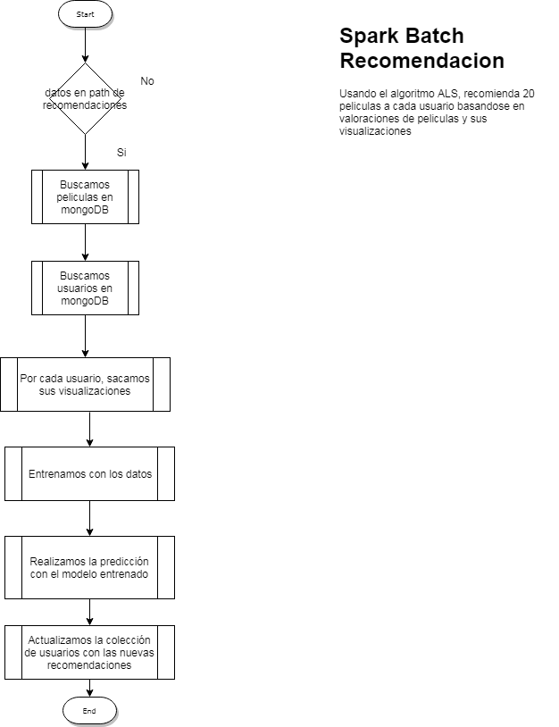

Slide 20
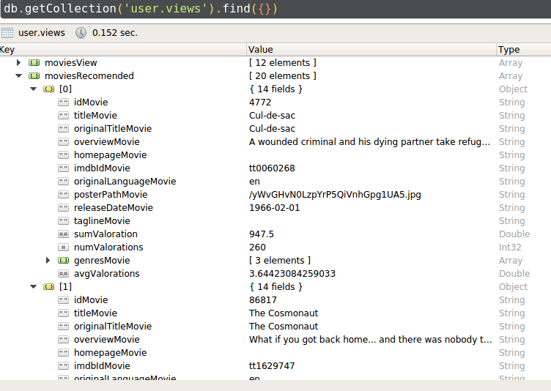
PROCESO BATCH – RECOMENDADOR

Slide 21
Visualización del dato
Para poder visualizar la información que hemos ido procesando en las diferentes capas, usamos Druid, que es un indexador de información, y que ha estado escuchando el tópico de Kafka “valorations-druid-topic”. Esta configurado, para que cada dos minutos consolide la información que esta escuchando por ese tópico. Para poder tener una representación grafica de los datos, usamos la herramienta Grafana, que se conectara mediante un plugin a Druid y sacara los datos en graficas o tablas, según nos convenga.
Aquí tendremos dos Dashboards:
Datos totales:
Película mas valorada
Usuario que mas películas ha visto
Visualizaciones únicas por día
Datos en una franja de años
Valoración media por día

Slide 22
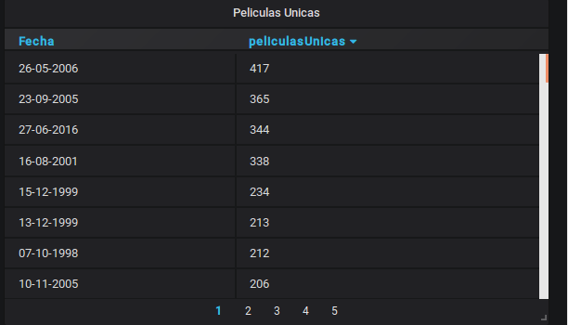
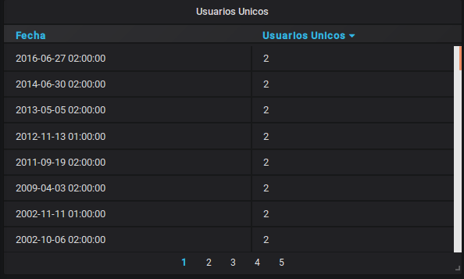
Visualización del dato

Slide 23
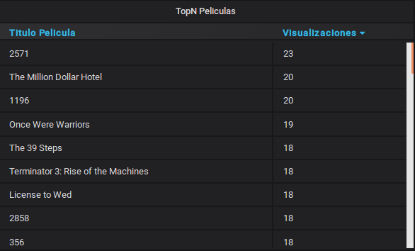
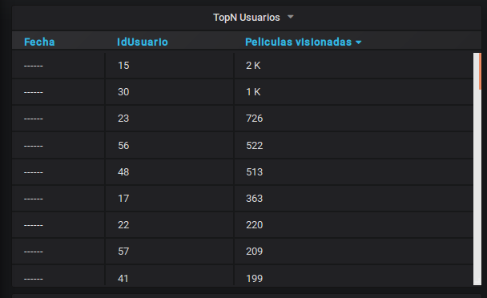
Visualización del dato

Slide 24
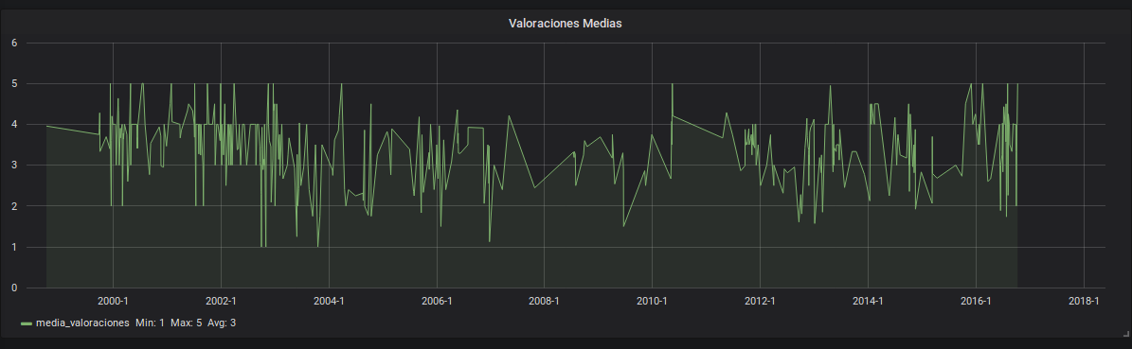
Visualización del dato

Slide 25
TFM Master Arquitectura Big Data
Francisco Jose Márquez Tinte
netkako@Hotmail.com
Junio 2018

